Slide 1
COURS GESTION DE PROJET 3
LES OUTILS DE LA GESTION DE PROJET
Présentation des outils de la gestion de projet
La recherche des acteurs : l’organigramme des tâches
L'analyse et la maîtrise des risques
La planification
La gestion de budget
Le tableau de bord
Le référentiel d'entreprise
La qualité
La négociation
La cartographie des acteurs
La communication
Questions/réponses

Slide 2
L’organigramme des tâches ou WBS
Pour les tâches identifiées
  Que doit-on réaliser ?
  Qui va réaliser ces tâches ? Qui est responsable ?
  Avec quels moyens (humains, financiers, matériels) ?
  Dans quel délai ?
  Quelles sont les contraintes ?
  Quels sont les risques ?

Slide 3
L’organigramme des tâches ou WBS
décomposer le projet en produits et sous-produit à fabriquer
identifier les activités (métiers) associées aux tâches
identifier les lots de travaux « unité de lieu, d'acteurs, de temps »
répartir les lots de travaux en fonction de la structure organisationnelle de l'entreprise
désigner un responsable par lot
identifier les moyens (humains, matériels, financiers)
affecter à chaque lot un objectif
ATTENTION : identifier clairement les interfaces entre les produits (=> intégrer les actions générées dans le phasage si besoin)

Slide 4
L’organigramme des tâches ou WBS
Vision tâche / moyen
WBS vision technique
OBS

Slide 5
L’organigramme des tâches ou WBS

Slide 6
La gestion des risques
Risque : phénomène aléatoire correspondant à une situation où le futur n'est prévisible qu'avec des probabilités
2 natures : organisationnel (coûts, délais, qualité), technique (performance, qualité)
Principe :
  Identifier les risques à chaque phase du projet
  Par risque, mettre en place un groupe d'analyse du risque (méthodes, techniques)
  Déterminer la criticité et la probabilité d’occurrence du risque
  Hiérarchiser les risques dans une grille de risque
  Déterminer les familles de risques : Mineur (réduction de risque, solution de contournement) / Majeur => (traitement des risques, plan d’actions)
  Validation, mise en oeuvre et surveillance du plan d'actions général des risques

Slide 7
La gestion des risques
Suivi de l'avant-projet au bilan de projet.
Identification des risques => description détaillée de chaque tâche, analyse des défaillances possibles, évaluation des effets sur le projet
Analyse des risques => évaluation pendant les phases 0 ou A : gravité, probabilité d'occurence, difficulté à anticiper, hiérarchisation des risques
Traitement des risques => priorisation des risques (inacceptables, conséquences, occurrences), analyse des risques résiduels, itération
Gestion des risques => suivi par risque recensé de l'état, la tendance d'apparition, la pertinence des actions engagées... et surveiller l'apparition d'éventuels nouveaux risques

Slide 8
La gestion des risques

Slide 9
La gestion des risques
La matrice SWOT
Analyse environnement interne : Forces / Faiblesses
Analyse environnement externe : Opportunités / Menaces
Les Facteurs Clés de Succès
Qu’est-ce qui fait que le projet ne fonctionnera pas si ces conditions ne sont pas remplies
2 FCS généraux :
  L’implication de la direction
  L’implication des acteurs du projets
RAPPEL : voir concepts généraux projet

Slide 10
La planification projet
C'est quoi ?
  Une organisation dans le temps
  Un mode opératoire d'enchaînement rationnel des tâches
  Se donner la capacité d’anticiper des dérapages dans le temps d’un projet

Slide 11
La planification projet
Le diagramme de PERT
Combiné avec la méthode des antécédents (liaisons fin/début)‏
Représentation en réseau
Présentation de l'enchaînement des tâches pour des projets complexes, et contraintes associées
Vision détaillée du planning
Mise en évidence du chemin critique
  Surveillance des tâches aux contraintes (coût délais) importantes
  Surveillance les tâches à risque
Problèmes :
  pas d'échelle de temps, pas de vision des acteurs
  doit être élaboré par des spécialistes expérimentés (nécessite une vision globale)

Slide 12
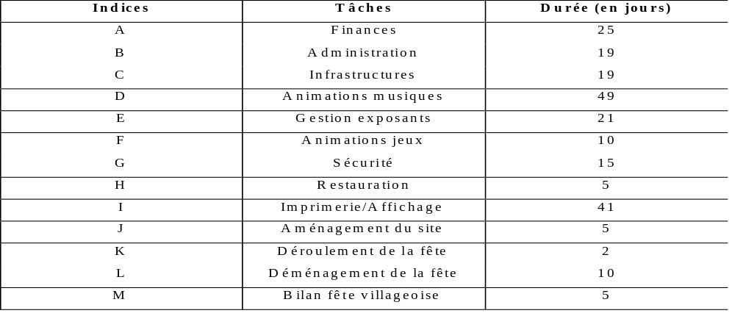
La planification projet
Le diagramme de PERT (2)

Slide 13
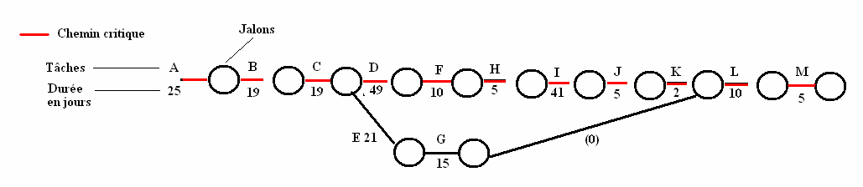
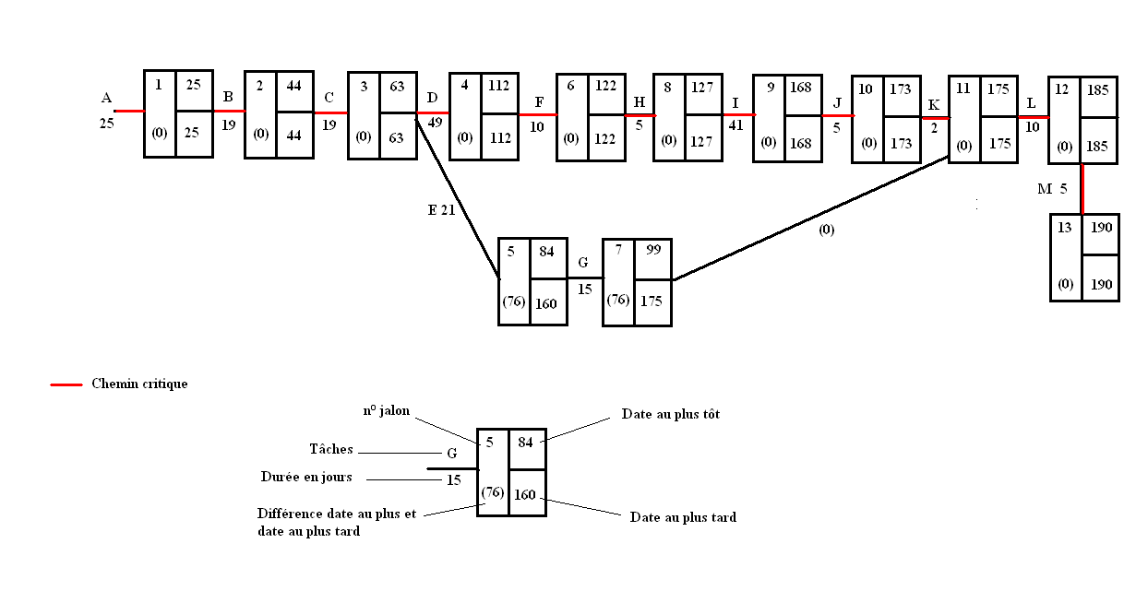
La planification projet
Le diagramme de PERT (3)

Slide 14
La planification projet
Le diagramme de GANTT
Pour élaborer ce type de planning, il faut :
  définir une échelle de temps
  Formaliser le lien acteurs / tâches et les jalons associés
  déterminer les délais (dates début/fin) et jalons
  prévoir les contraintes
  définir la logique d'enchaînement des tâches
macro-plannings directeurs : vision synthétique

Slide 15
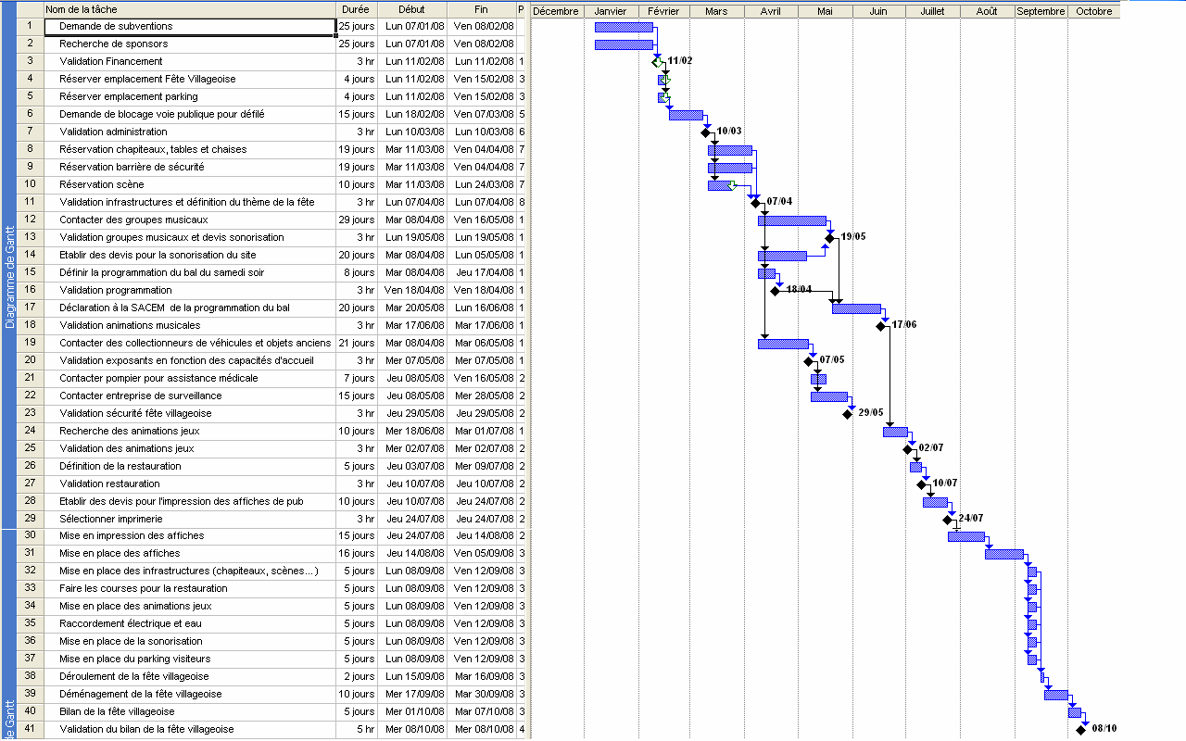
La planification projet
Le diagramme de GANTT (2)

Slide 16
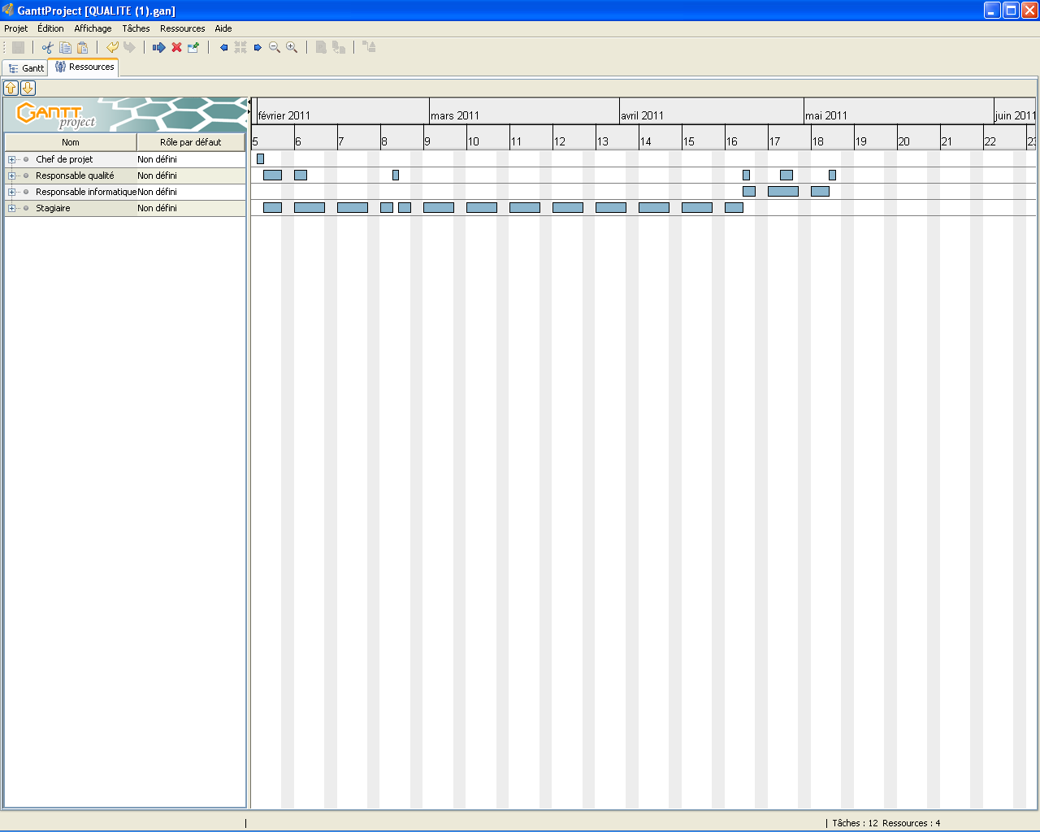
La planification projet
Le planning des charges
Visualisation dans le temps la charge affectée au projet par ressource
sur 100%, quelle est la part qui sera absorbée par le projet, et pendant quelle période ?
En cas de multiplicité de projets, nécessite un arbitrage constant (… et une gestion complexe !)

Slide 17
La gestion budgétaire
Coût =
  matières premières
  main d'oeuvre directe
  les achats
  la sous-traitance
  les charges indirectes (locaux etc.)
  les charges diverses
Du WBS à une synthèse des coûts (en passant par l’organigramme de gestion)
Méthode ABC
Toute modification de l'organisation du projet va engendrer une répercussion sur son coût
Vision graphique : courbe en S et les courbes de suivi budgétaire d'un projet

Slide 18
La gestion budgétaire
La courbe des dépenses en « S »
Trois phases : démarrage, croissance, décélération
Visualisée avec la courbe d'engagement

Slide 19
La gestion budgétaire
Les courbes de suivi budgétaire
Tenir compte de l’avancement des travaux
CBTP : coût budgété du travail prévu
CRTE : coût réel du travail effectué
CBTE : coût budgété du travail effectué

Slide 20
Les outils de suivi projet
Le tableau de bord
Outil de communication et de suivi projet
Devra être extrêmement lisible
avec des indicateurs de résultats, d’avancement (à un instant t), et de tendance
il doit permettre
  D'anticiper les points durs par des alertes
  De suivre les évènements majeurs et leurs tendances
  De capitaliser les informations pertinentes

Slide 21
Les outils de suivi projet
Le tableau de bord (2)
3 parties
  Constat de la situation
  analyse des données (écarts, dérives et tendances, interprétation, suivi)
  prise de décision (plan d'action)

Slide 22
Les outils de suivi projet
Le tableau de bord (3)
Recommandation :
  présenter le fait objectif
  donner des informations pertinentes
  limiter les commentaires
  mettre en évidence les points critiques
  présenter des indicateurs de gestion avec des objectifs atteignables, négociés et acceptés
  présenter des courbes ou des tableaux commentés
  privilégier le fond plutôt que la forme

Slide 23
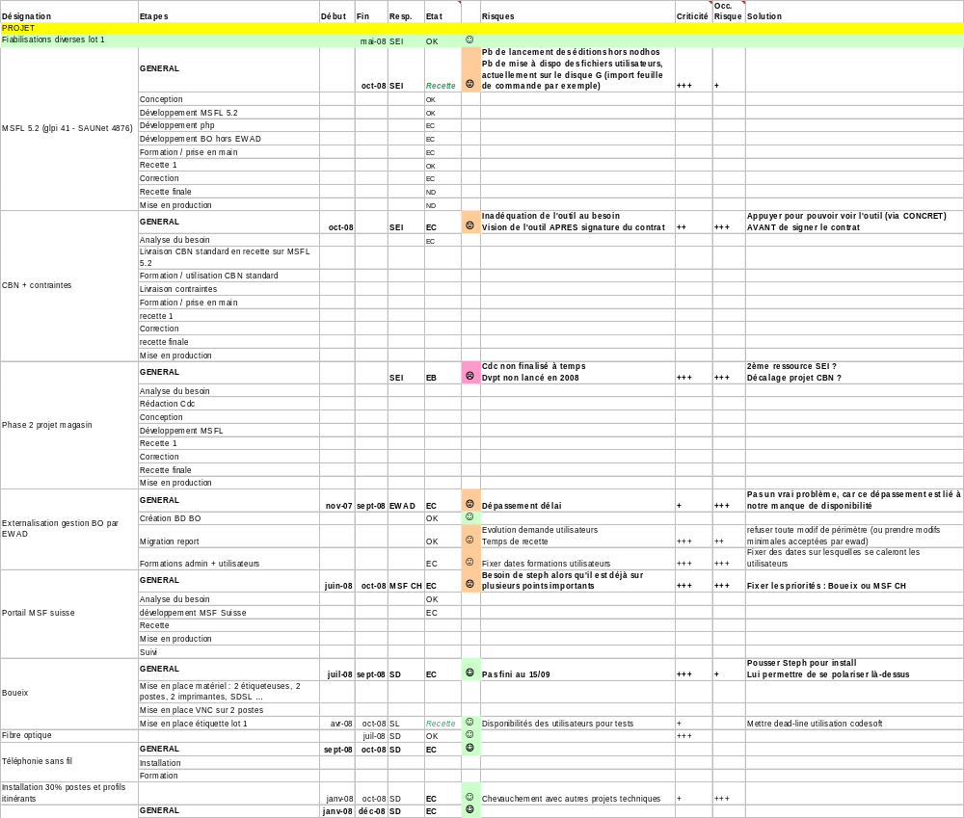
Exemple de tableau de bord

Slide 24
Les outils de suivi projet
Le planning des tendances
Planning « temps-temps » : suivi de la tendance prise par un événement du projet ou le projet lui-même.
L'abscisse représente la date de revue, et l'ordonnée la date prévue de réalisation de l'objectif.
A 45° on représente la date de réalisation obtenue

Slide 25
Les outils de suivi projet
Le diagramme des jalons
Visualisation de l'avancement prévu pour les différents jalons
temps planifié
t3
retard
Jalon 2
avance
t2
Jalon 1
jalon franchi
t1
t0
t0
t1
t2
t3
t4
temps réel

Slide 26
Le référentiel d’entreprise
Que doit contenir un référentiel projet ? Toute ce qui a besoin d'être mémorisé :
  check-list pour éviter les oublis
  liste des tests à effectuer pour une opération
  organigramme détaillé d'un lot de travaux défini
  estimation coût / durée pour des tâches élémentaires ou complexes
  historiques incidents fournsiseurs, liste des experts, la manière dont les équipes ont surmonté des problèmes
  gestion des risques
  mis à profit des opportunités, les facteurs d'échec et de réussite ...
Et surtout : liste des rubriques du référentiel !!

Slide 27
Le référentiel d’entreprise

Slide 28
La qualité 1/5
ISO9000 :
  1982 : aptitude d'un produit ou d'un service à satisfaire, au moindre coût et dans les moindres délais, les besoins des utilisateurs
  1987 : ensemble des propriétés et caractéristiques d'un produit ou d'un service qui lui confère l'aptitude à satisfaire des besoins exprimés ou implicites
  2000 : aptitude d'un ensemble de caractéristiques intrinsèques à satisfaire des exigences
Qualité externe = client
  Mesure, la satisfaction client = écart entre qualité attendue et qualité perçue
Qualité interne = fournisseur : amélioration permanente, applications des normes et procédures, limitation des dysfonctionnements …
  Mesure Qualité interne = écart entre qualité réalisée et qualité de fonctionnement voulue

Slide 29
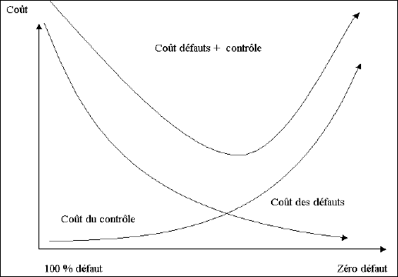
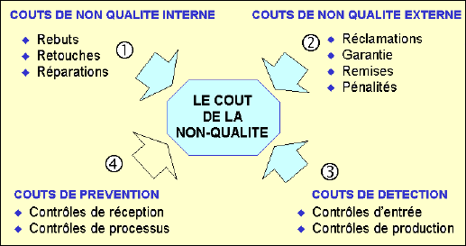
La qualité 2/5
Le coût d'obtention de la qualité (COQ) = optimum (le coût le plus faible) de la somme des coûts de la non-qualité (défaillance) et de la prévention d'un dysfonctionnement :
COQ = CAI (Coût des anomalies internes) + CAI (Coût des anomalies externes) + CD (Coût de détection) + CP (Coût de prévention)

Slide 30
La qualité 3/5
Améliorer la qualité :
- Recenser les postes générateurs de non qualité (le « maillon faible » d’un processus, « l’entonnoir », « le bouchon »…)
- Hiérarchiser les problèmes en utilisant le PARETO
- Déterminer les vraies causes avec le diagramme d’ISHIKAWA (en s’appuyant pour l’analyse de la problématique sur l’Héxamètre de Quintilien)
- Mettre en place une démarche d’amélioration continue (roue de Deming)
  * Définir les actions correctives
  * Suivre leur application
  * Mesurer l'efficacité
  * En déduire les actions préventives
- Sur la partie qualité externe, se focaliser sur l’achat : le choix d’un mauvais fournisseur peut générer :
  * Inspection d'entrée renforcée
  * Retours aux fournisseurs
  * Retards
  * Incidents de fabrication ...

Slide 31
Les outils de la qualité 4/5
Le diagramme d'Ishikawa (Diagramme « cause-effet »)
Méthode d’analyse et résolution de problème par identification des causes
Milieu => causes qui ont pour origine l'environnement physique du travail, les relations avec les fournisseurs et les aspects contractuels
Matériels => causes qui ont pour origine les machines, les équipements, les moyens d'essais et la maintenance
Matières => causes ayant pour origine les matières premières utilisées, les fournitures livrées
Main d'oeuvre => causes qui ont pour origine le management, la motivation, la formation, l'absentéisme
Méthodes => causes qui ont pour origine les instructions, procédures, modes opératoires ...

Slide 32
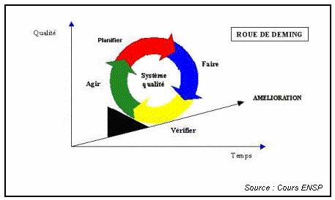
Les outils de la qualité 5/5
La roue de Deming : plus qu’un outil d’analyse, elle inscrit la structure dans une démarche d'amélioration continue (démarche qualité), par capitalisation de l'expérience acquise
4 temps :
  Plan (prévision et planification)‏
  Do (réalisation)‏
  Check (tester, vérifier, mesurer et contrôler)‏
  Act (mettre place, améliorer, corriger, en faire un standard)
La cale : outil de capitalisation, système qualité, audit régulier, gestion documentaire, etc.

Slide 33
La gestion des relations humaines
La négociation
Une négociation réussie, c'est quand l'ensemble des acteurs a fait un pas vers l'autre
préparer une négociation, c'est :
  inventorier les attitudes à utiliser et le degré d'implication de l'interlocuteur
  (essayer de) définir les objectifs de chacun des interlocuteurs
  chercher les besoins personnels des participants et les satisfactions potentielles
Ceci est vrai aussi pour soi-même...
Lors des débats :
  se montrer doux tout en restant dur sur le fond du débat
  se battre sur les intérêts en jeu et pas sur les positions prises par chacun
  imaginer un maximum de solutions en écoutant toutes les idées
  se référer constamment à des critères objectifs , négociation dans la négociation...

Slide 34
La gestion des relations humaines
La cartographie des acteurs

Slide 35
La gestion des relations humaines
La communication
Plan de communication :
  Fixer les objectifs de la communication
  Délimiter la cible (population concernée)‏
  Elaborer les messages
  Définir les impacts attendus
  Choisir les procédés adéquats (contact individuel, campagne publicitaire ...)‏
  Chercher les actions d'accompagnement (réunions, formations, intervention de l'encadrement ...)‏
  Construire un dispositif d'évaluation pour mesurer l'impact et la compréhension du message
  Organiser les tâches : responsabilités, tâches, planning, budget
  Analyser et traiter les points critiques (inquiétude, opposition ...)‏

Slide 36
La gestion des relations humaines
La communication
Les 3 modèles de communication : Laswell, Shannon et Weaver, Wiener
Les 5 formes de réseaux de communication : chaîne, Y, cercle, X, étoile
Les 4 formes du leadership : exploiteur, paternaliste, consultatif, participatif
Les techniques de communication
Les techniques qualité et les réunions de projet

Slide 37
Questions / réponses
  C'est quoi les outils projet ?
  Pourquoi il insiste ?
  ...

